Slide 1
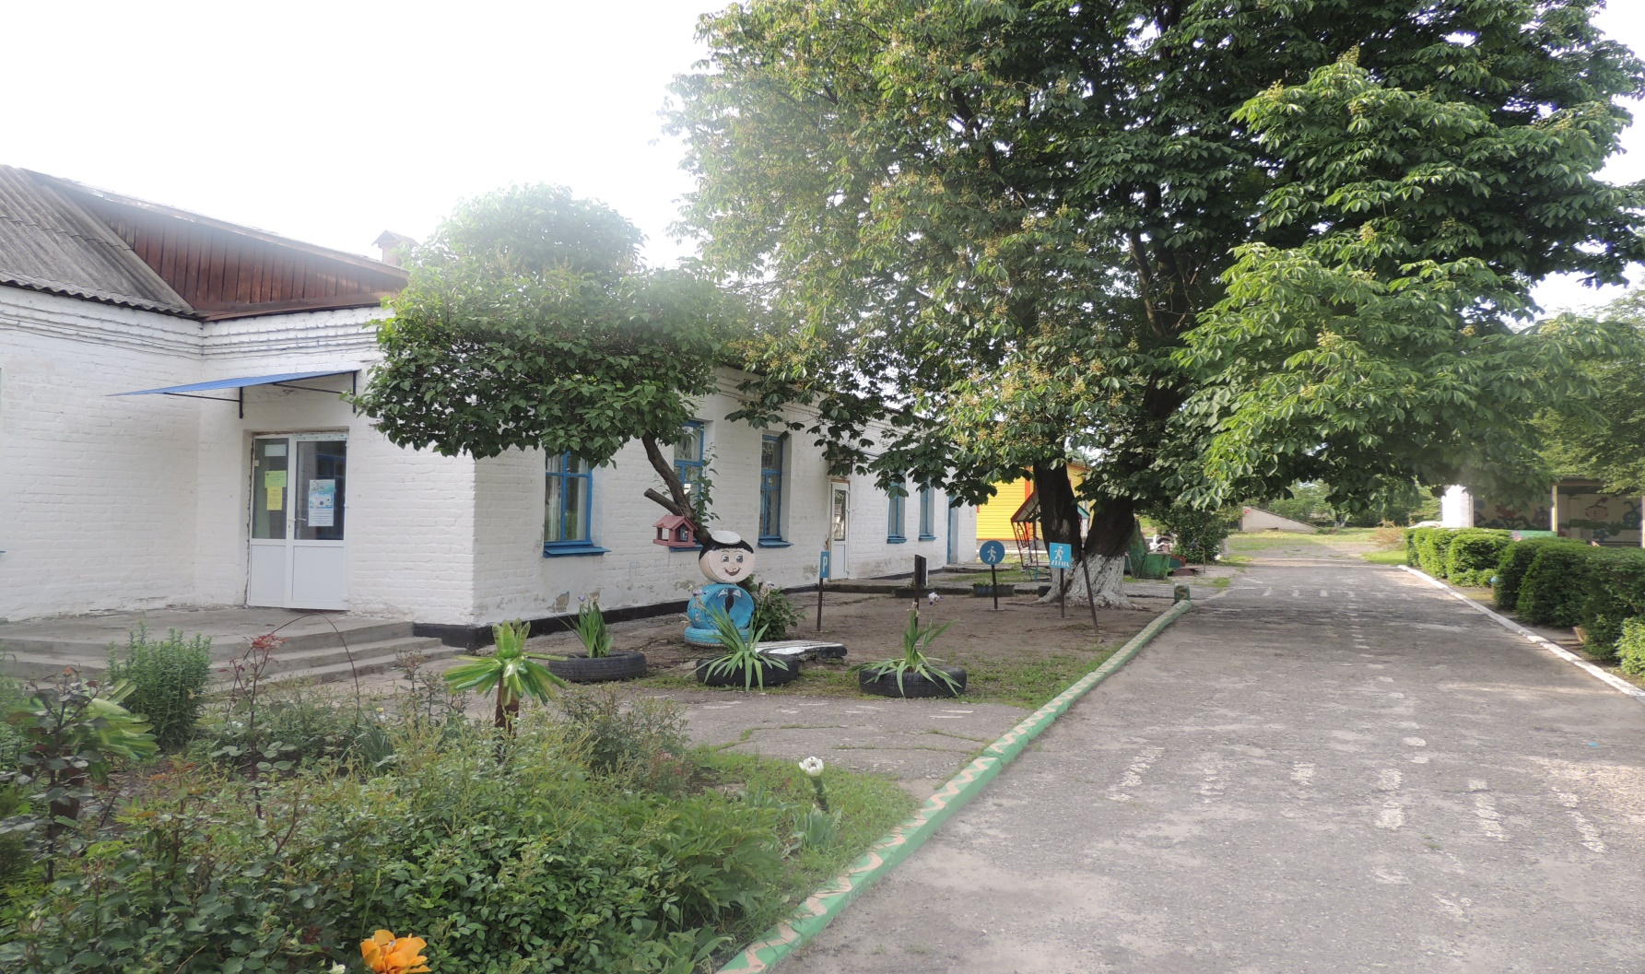
Муниципальное бюджетное дошкольное образовательное учреждение Детский сад №43 «Солнышко»

Slide 2
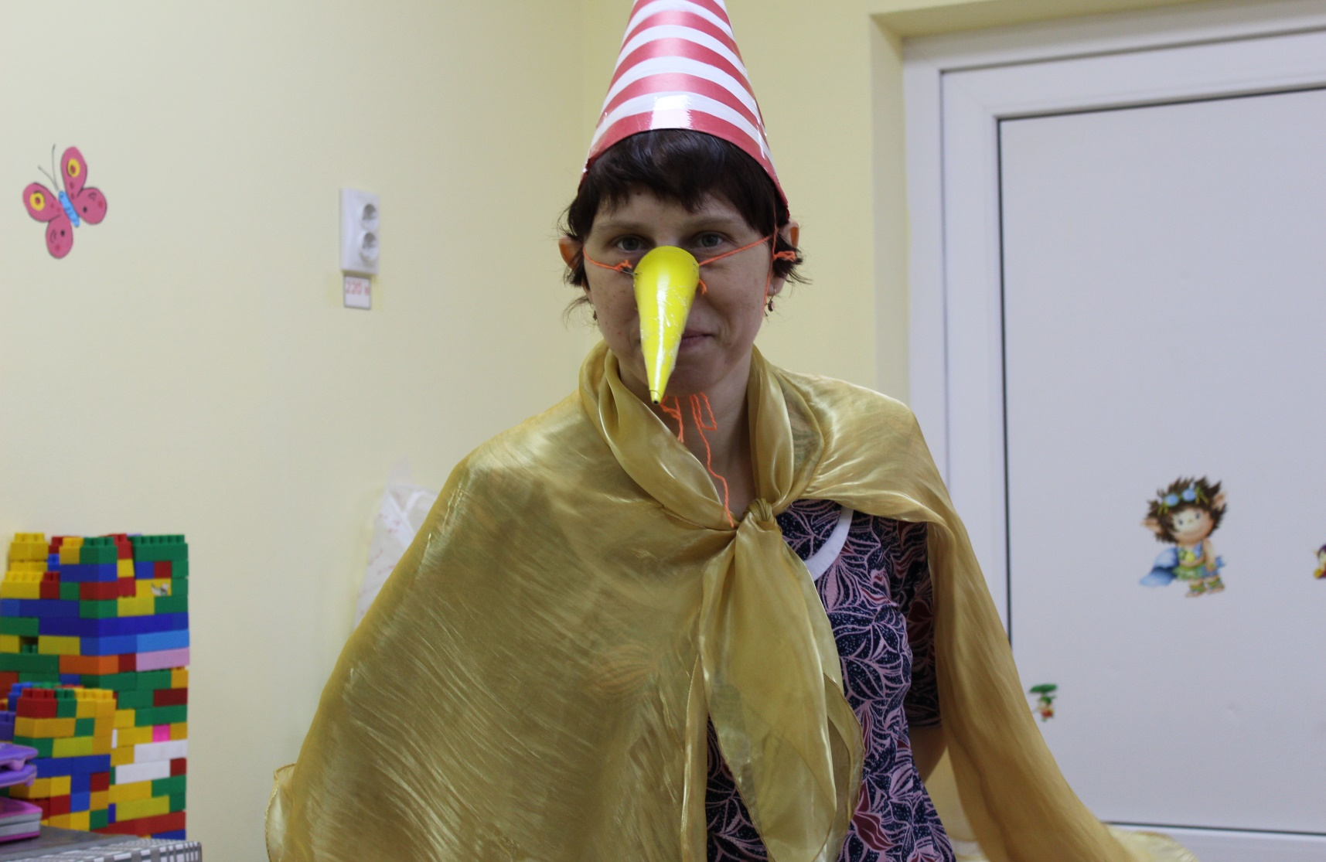
Одним из членов комиссии «За безопасность движения» к подготовке и проведению занятия «Засветись» в темноте и стань заметным на дороге» была оказана помощь в виде за интересующего момента в роли сказочного героя Буратино

Slide 3
Презентация познавательно-интегрированного занятия на тему: «Засветись в темноте и стань заметней на дороге» для детей старшего дошкольного возраста.

Slide 4
Цель: внедрение практики использования дошкольниками светоотражающих приспособлений для снижения детского дорожно-транспортного травматизма и повышения безопасности дорожного движения. Задачи: 1 Расширить знания детей о правилах дорожного движения и безопасного поведения на улицах нашего поселка. Познакомить детей с фликером и светоотражающими элементами. 2. Развивать познавательную активность как участника дорожного движения. 3. Способствовать развитию осторожности, осмотрительности на дорогах, воспитывать внимание, мышление, сосредоточенность. Воспитывать чувство коллективизма, умение радоваться своему успеху и успеху товарищей. 4. Продолжить формирование умения принимать правильное решение в различных ситуациях и делать выводы в виде полного ответа. Предварительная работа: Разучивание частушек. Просмотр видео фильма о «светящихся огоньках». Знакомство со спец одеждой работников полиции и работников дорожных работ которые работают ночью. Методы и приемы: Игровой, наглядный, вопросы к детям, словесная, дидактическая игра. Материал: Фото одежды работников которые работают в ночное время суток, фликеры, фото светящихся стикеров в темноте.

Slide 5
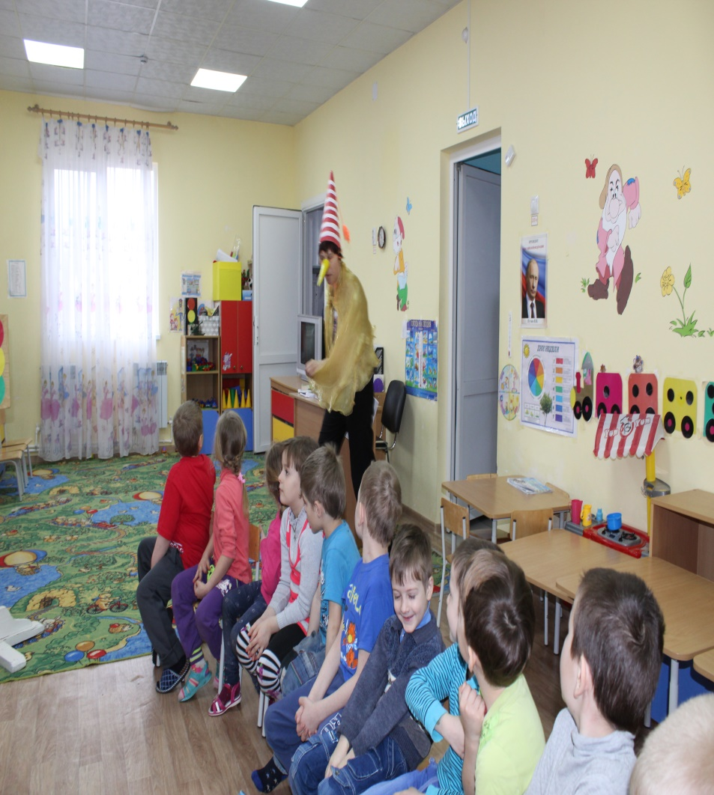
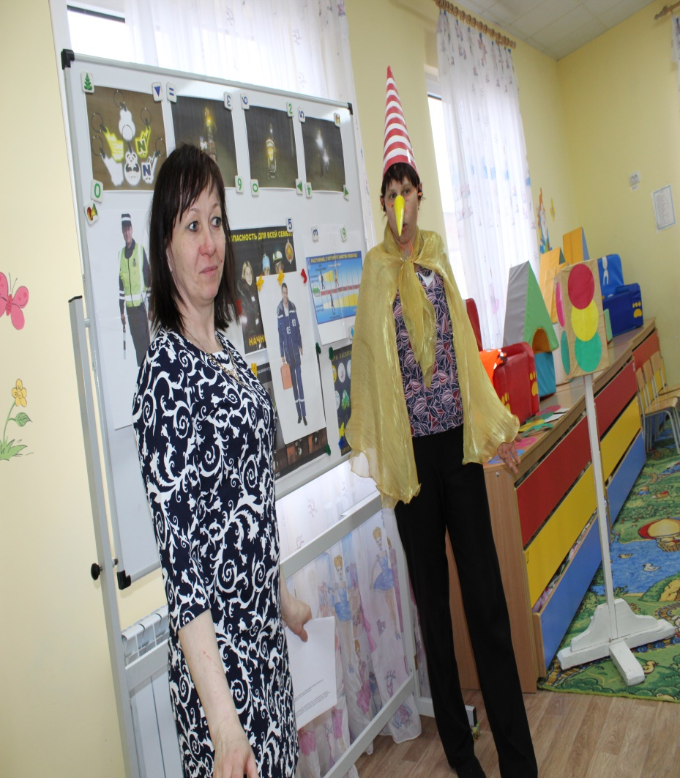
Выход сказочного героя - Буратино

Slide 6
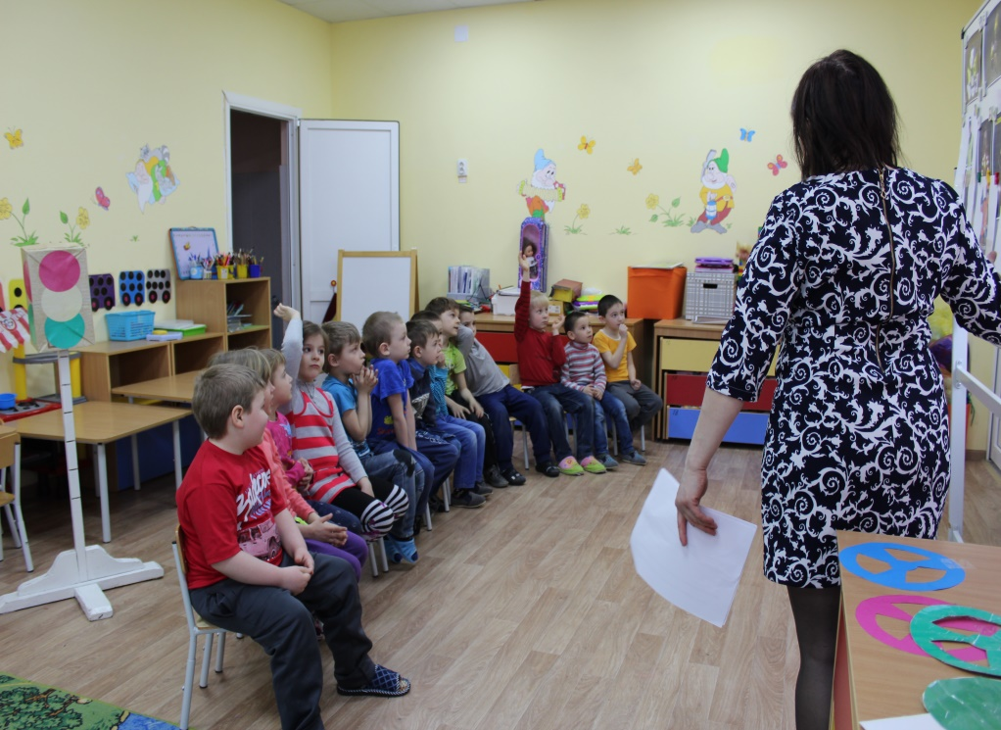
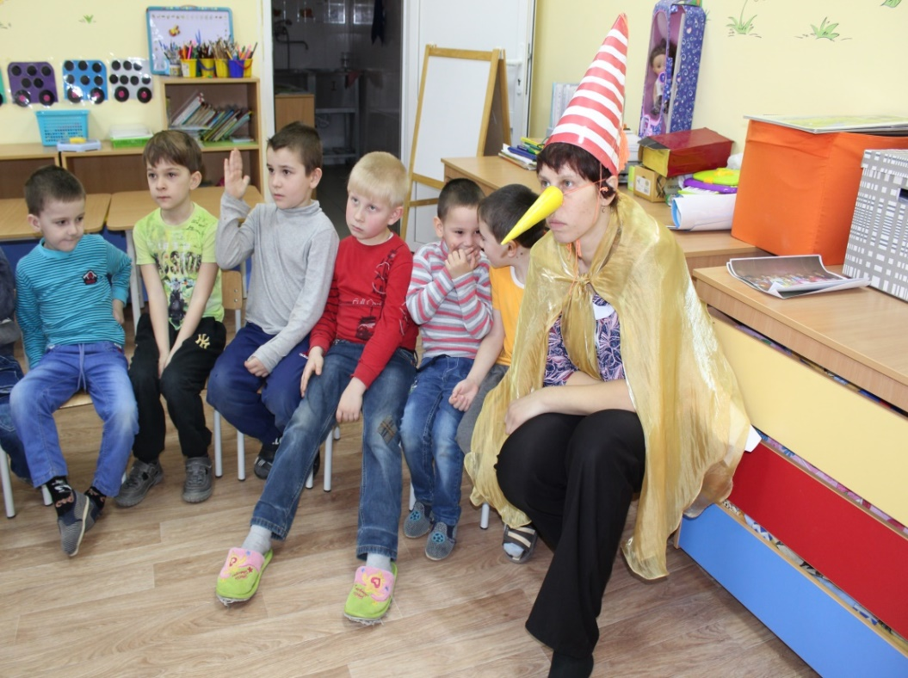
Повторение правил ПДД

Slide 7
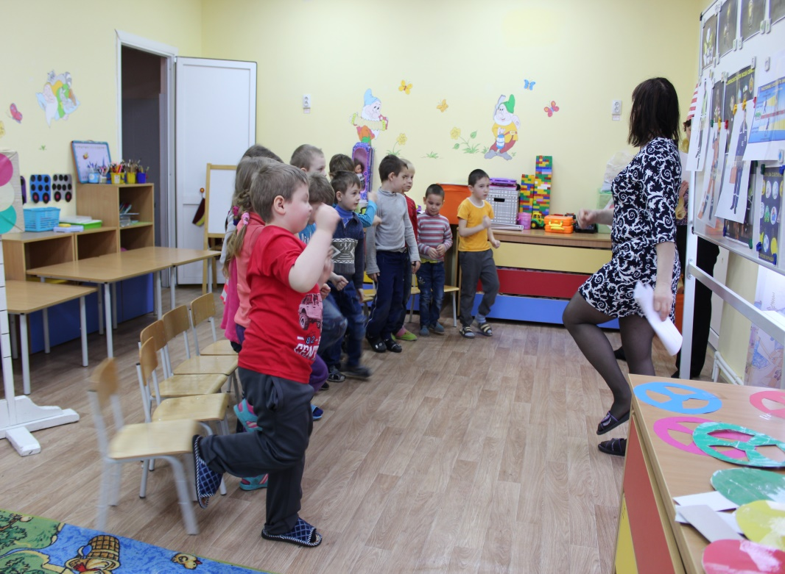
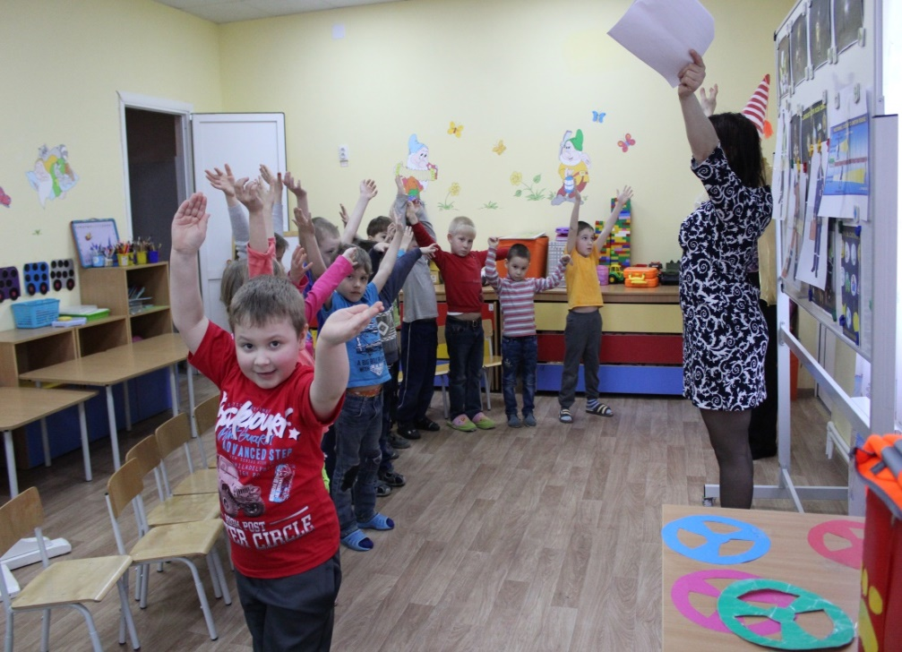
Физкультминутка

Slide 8
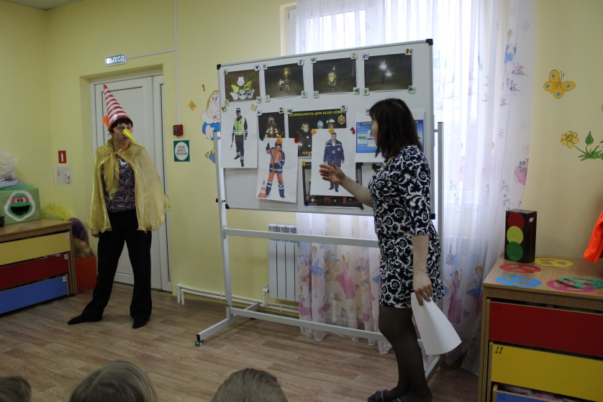
Знакомство со спецодеждой

Slide 9
Фликеры

Slide 10
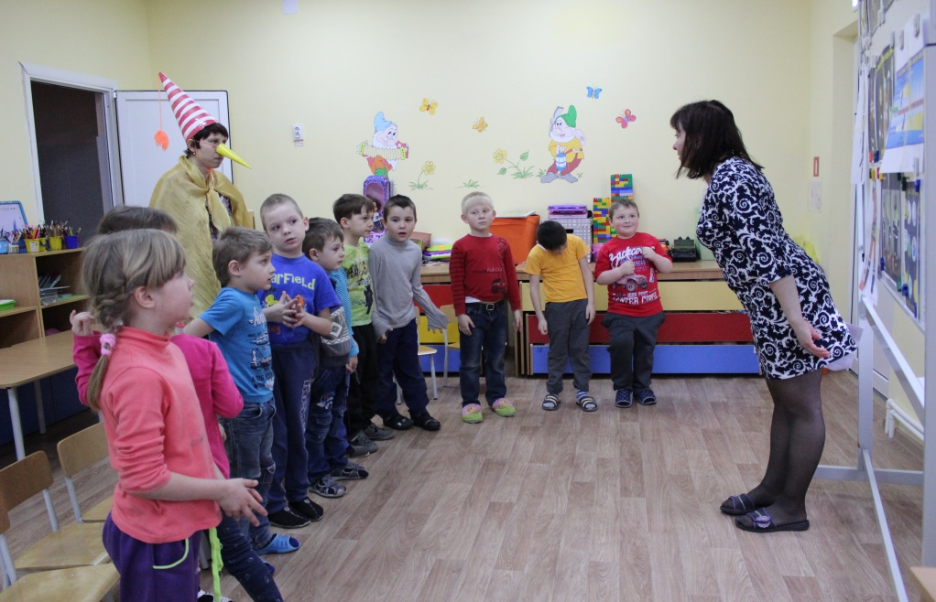
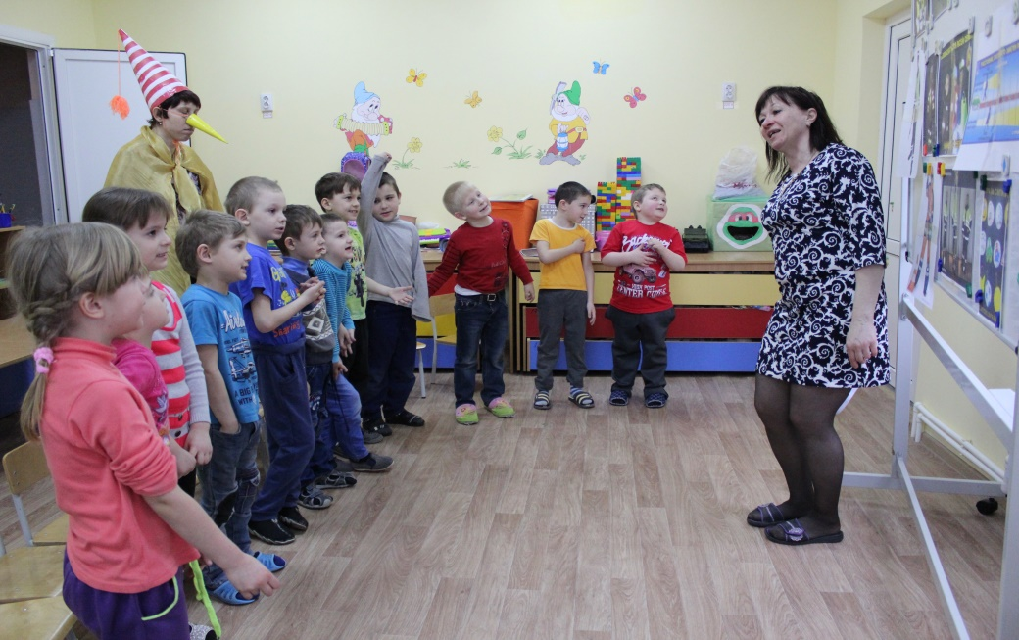
Частушки

Slide 11
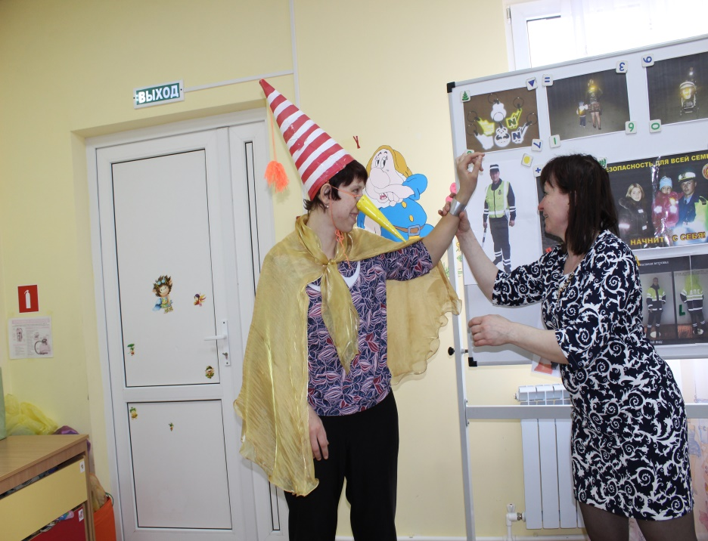
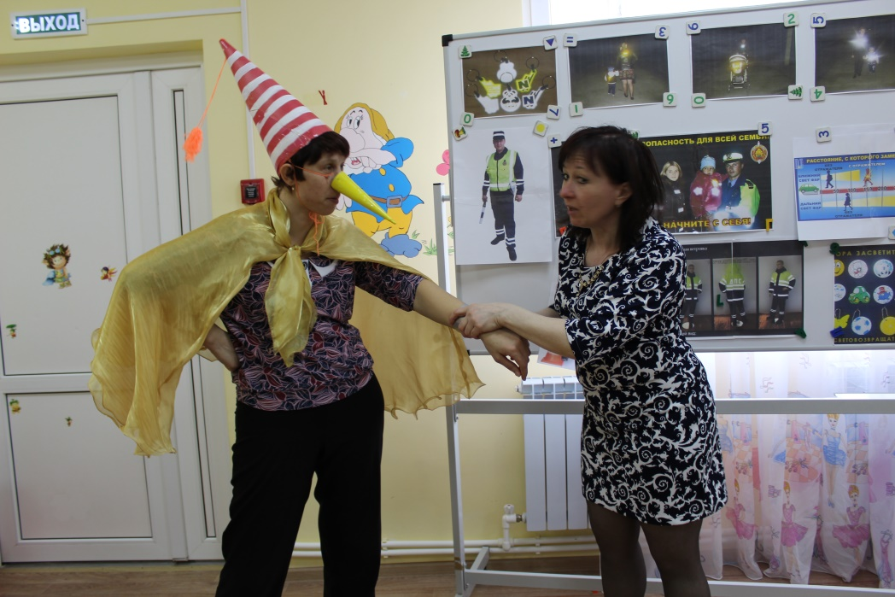
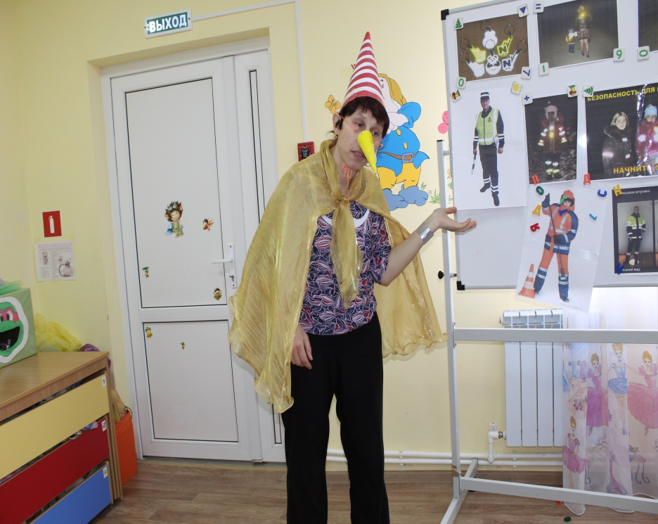
Подарок для Буратино - светящийся браслет «Стикер»

Slide 12
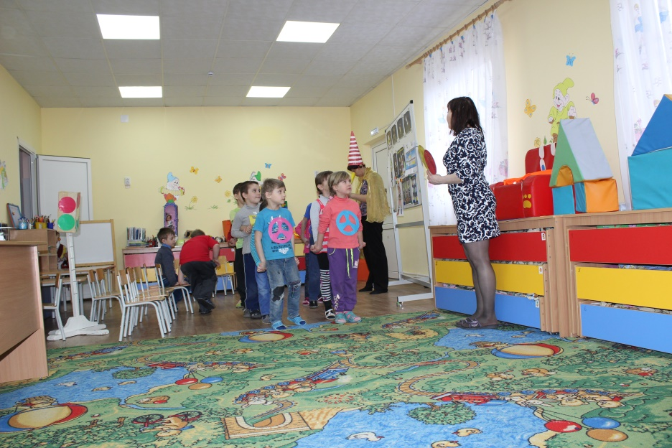
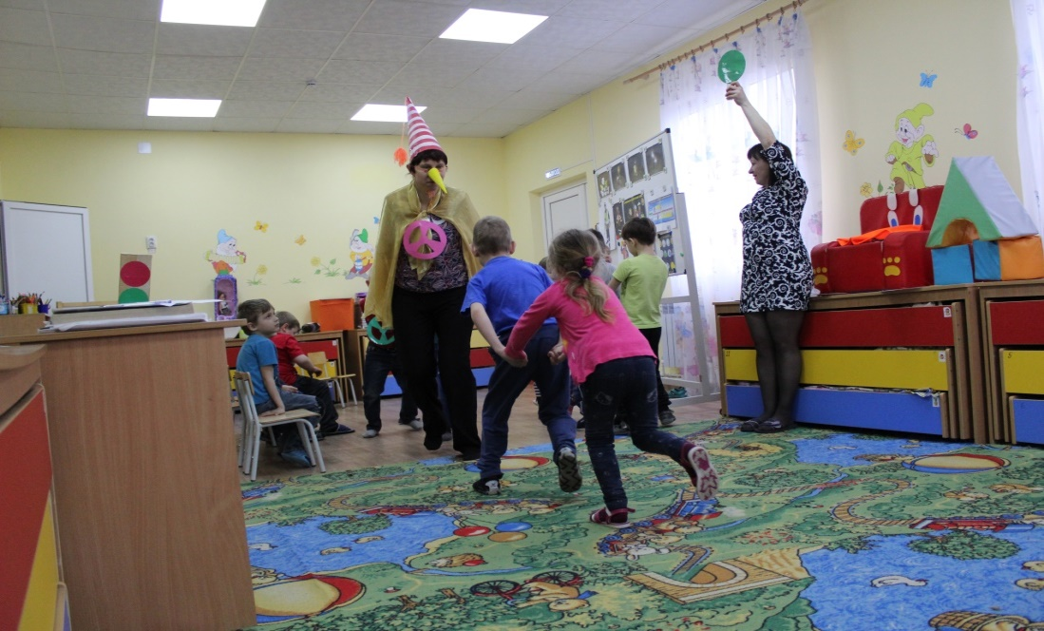
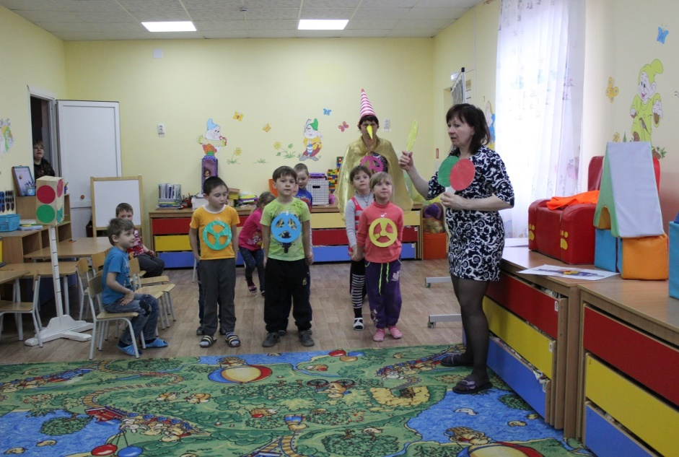
Игра с Буратино

Slide 13
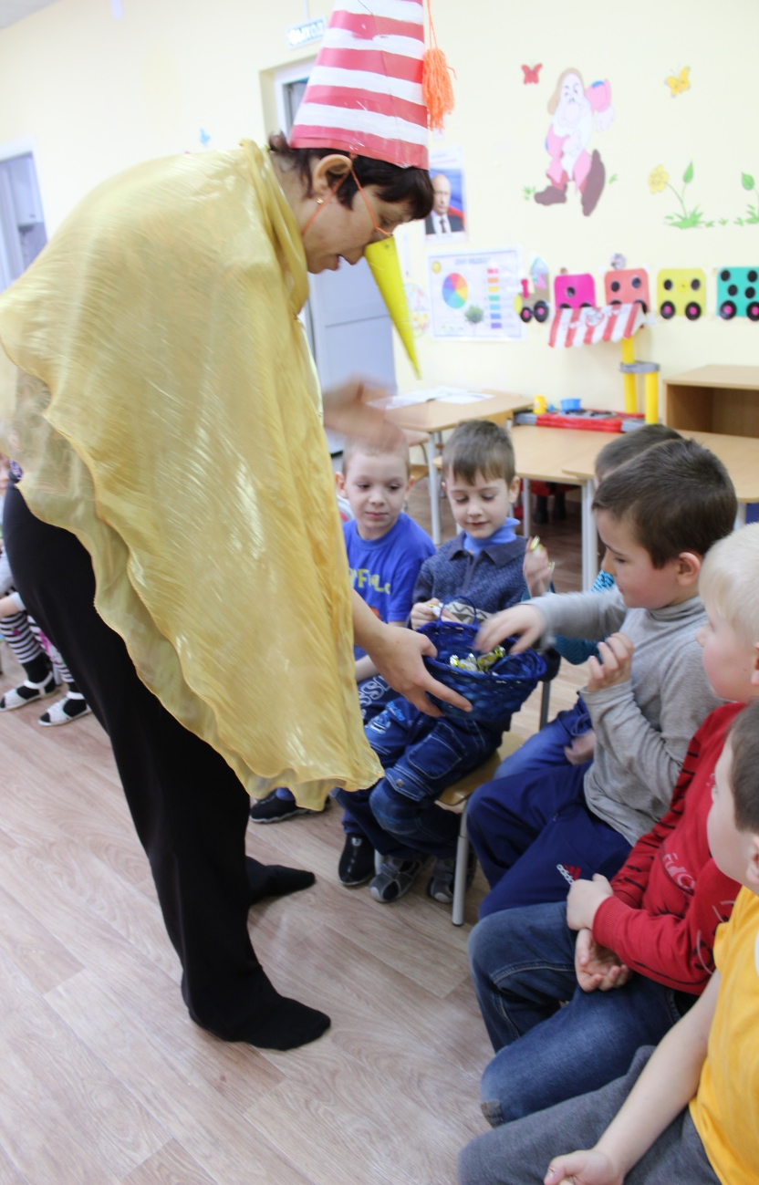
Сюрпризный момент

Slide 14
Прощание с Буратино

